Slide 1
8. JSP 프로그래밍

Slide 2
8.1 JSP란?
JSP 개념
JSP 장점

Slide 3
JSP 개념
8.1 JSP란? – JSP 개념
템플릿 데이터
동적인 데이터의 추가
기능의 추상화

Slide 4
JSP 장점
8.1 JSP란? – JSP 장점
Write Once, Run Anywhere properties
역할 분리
컴포넌트와 태그 라이브러리의 재사용
정적 콘텐츠와 동적 콘텐츠의 분리
액션, 표현식, 스크립팅 제공
N-tier 엔터프라이즈 애플리케이션을 위한 접근 레이어

Slide 5
8.2 JSP 동작 원리
JSP 작성
자바 서블릿 소스

Slide 6
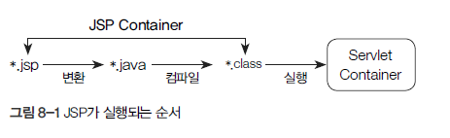
JSP 동작원리
8.2 JSP 동작 원리
웹 애플리케이션
컴포넌트와 컨테이너
변환과 실행

Slide 7
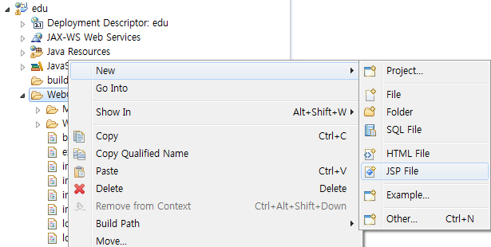
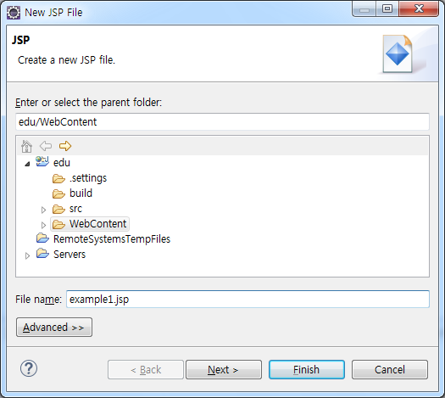
8.2 JSP 동작 원리 – JSP 작성

Slide 8
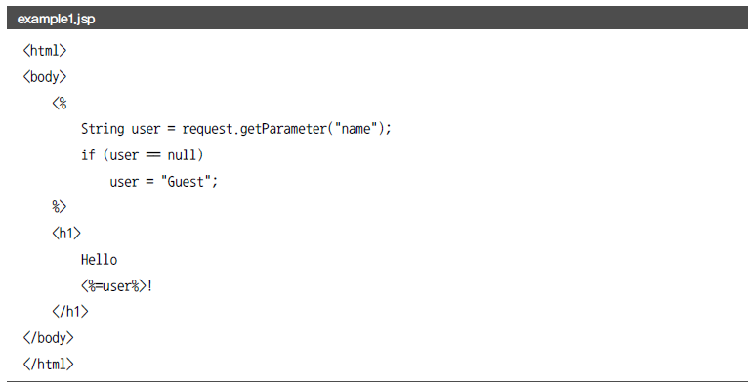
8.2 JSP 동작 원리 – JSP 작성

Slide 9
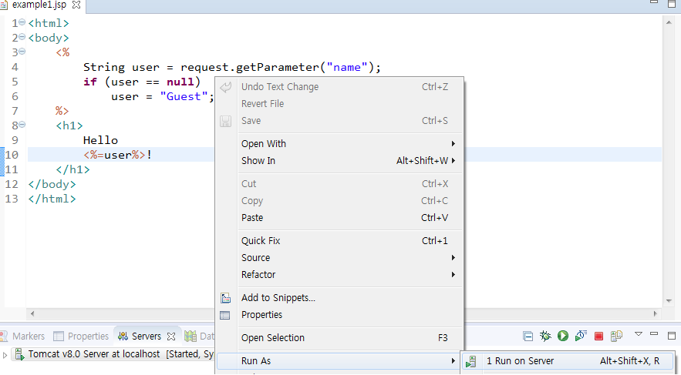
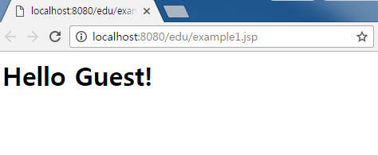
8.2 JSP 동작 원리 – JSP 작성

Slide 10
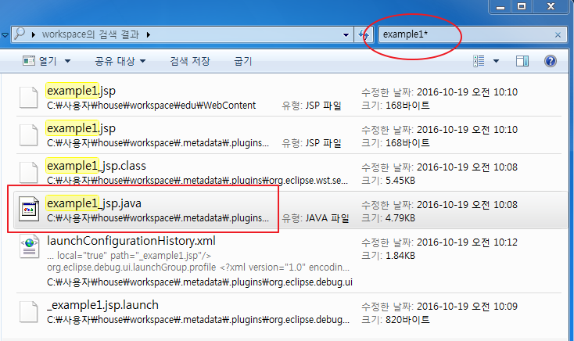
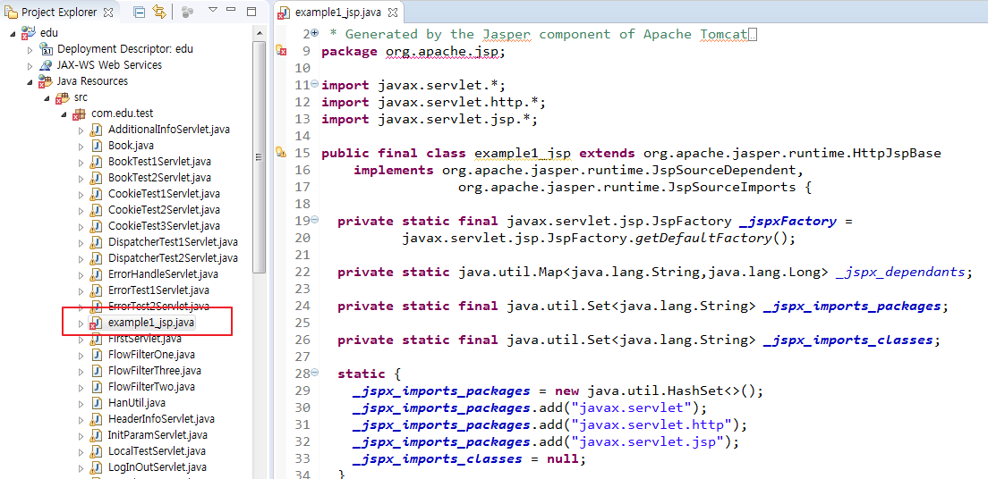
8.2 JSP 동작 원리 – JSP 작성

Slide 11
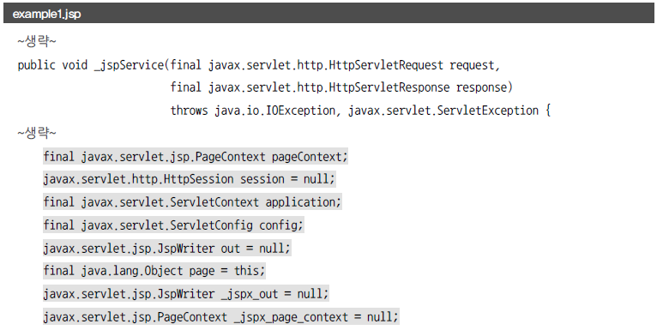
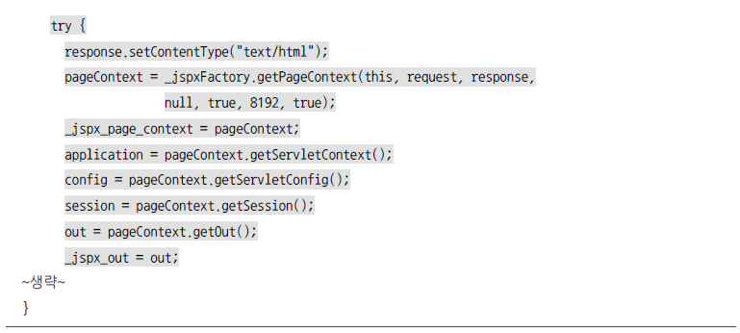
8.2 JSP 동작 원리 – 자바 서블릿 소스

Slide 12
8.3 스크립트 기반 태그
주석문
지시자
스크립트릿
표현식
선언문

Slide 13
JSP 태그
8.3 스크립트 기반 태그
스크립트 기반 태그
주석문(comment)
지시자(directive)
스크립트릿(scriptlet)
표현식(expression)
선언문(declaration)
XML 기반 태그
표준 액션 태그(Standard action tag)
커스텀 태그(Custom tag)

Slide 14
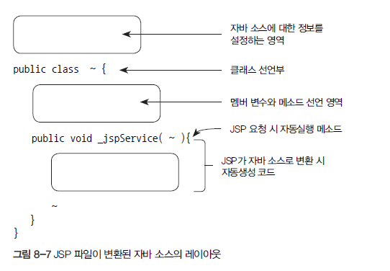
8.3 스크립트 기반 태그

Slide 15
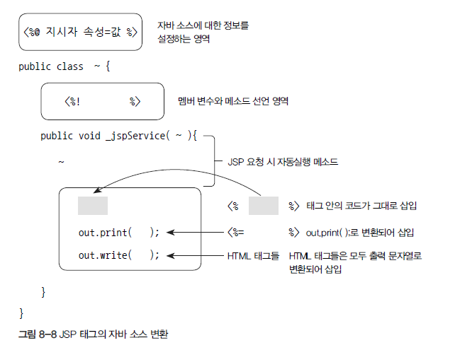
8.3 스크립트 기반 태그

Slide 16
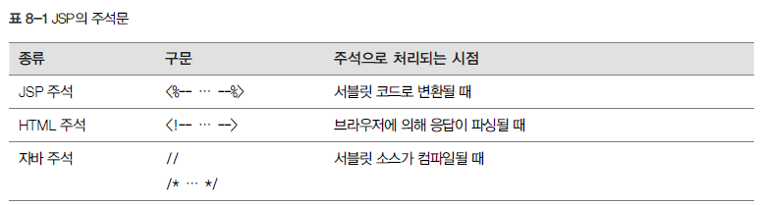
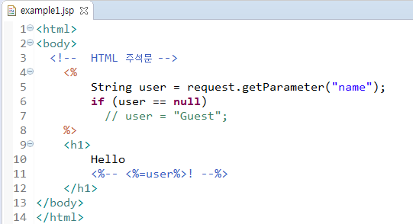
8.3 스크립트 기반 태그 - 주석문

Slide 17
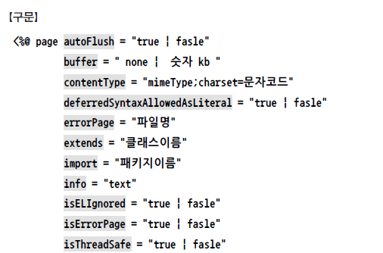
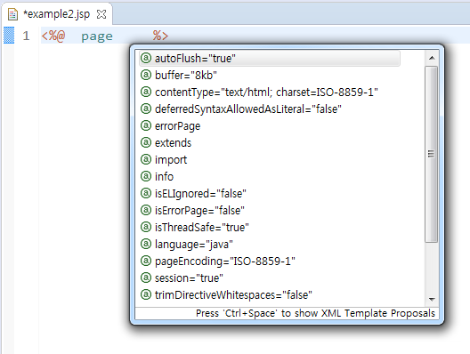
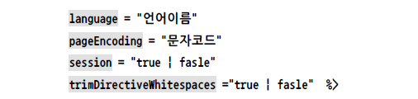
page 지시자
8.3 스크립트 기반 태그 - 지시자

Slide 18
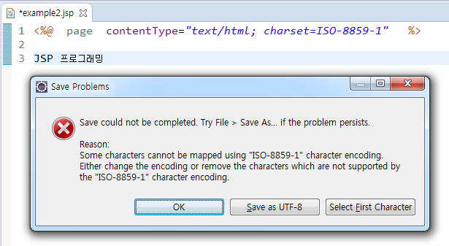
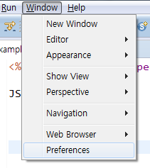
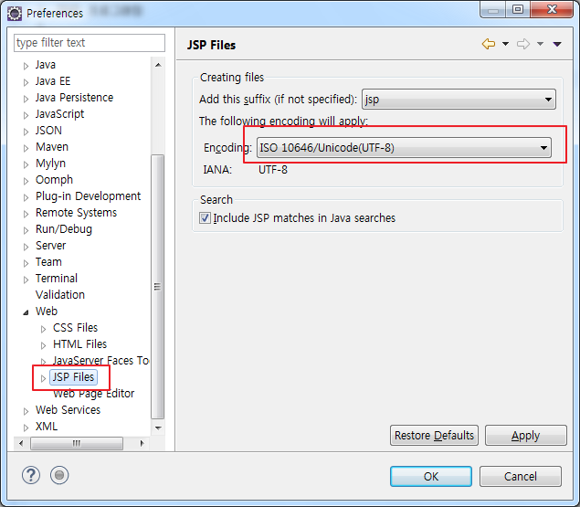

contentType 속성
8.3 스크립트 기반 태그 - 지시자

Slide 19
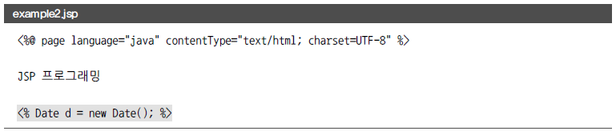
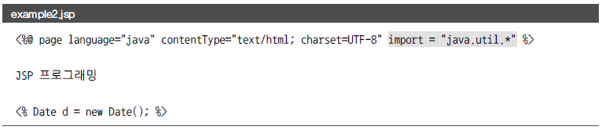
import 속성
8.3 스크립트 기반 태그 - 지시자

Slide 20
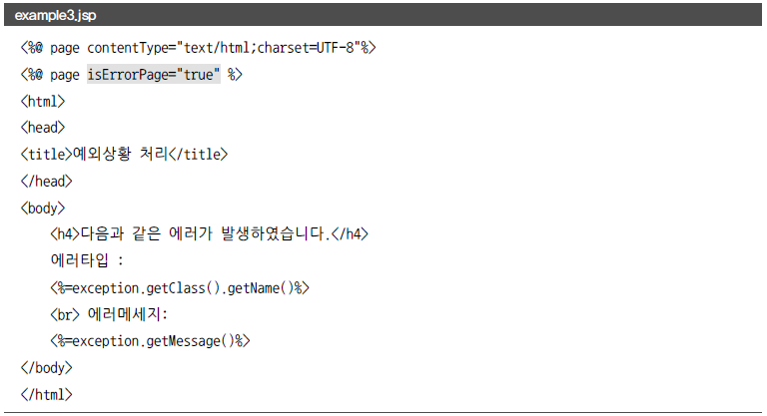
isErrorPage 속성
8.3 스크립트 기반 태그 - 지시자

Slide 21
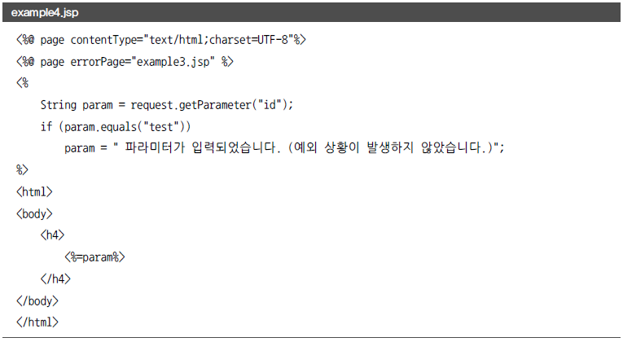
errorPage 속성
8.3 스크립트 기반 태그 - 지시자

Slide 22
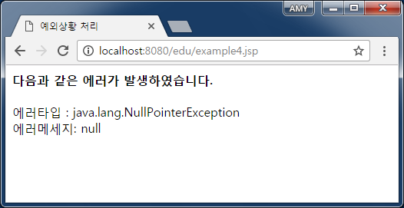
isErrorPage/errorPage 속성
8.3 스크립트 기반 태그 - 지시자

Slide 23
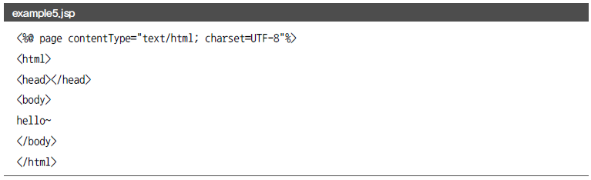
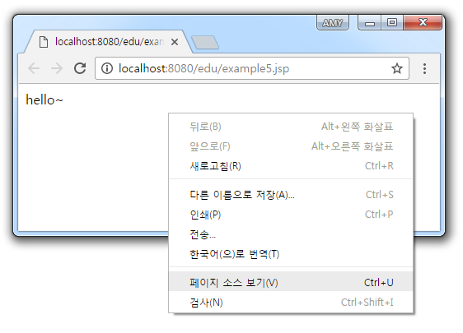
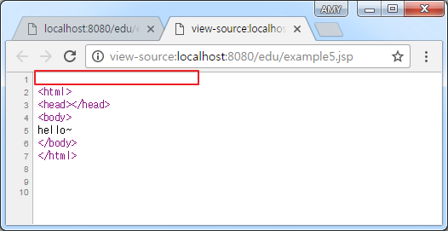
trimDirectiveWhitespaces
8.3 스크립트 기반 태그 - 지시자

Slide 24
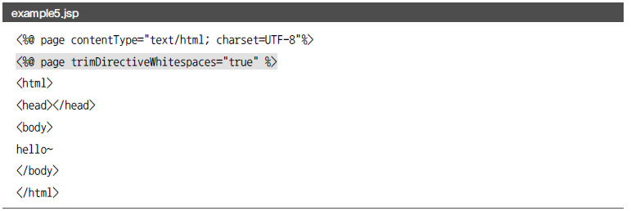
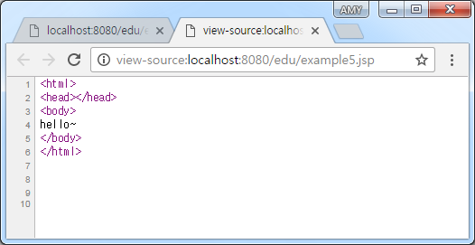
8.3 스크립트 기반 태그 - 지시자

Slide 25
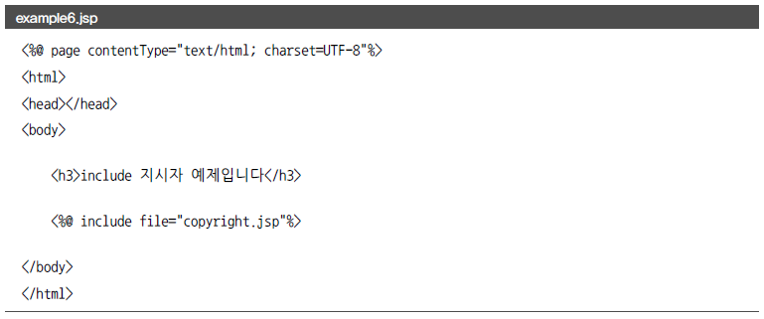
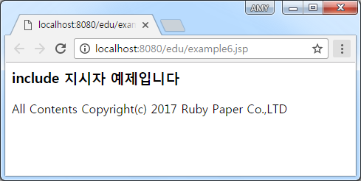
include 지시자
8.3 스크립트 기반 태그 - 지시자

Slide 26
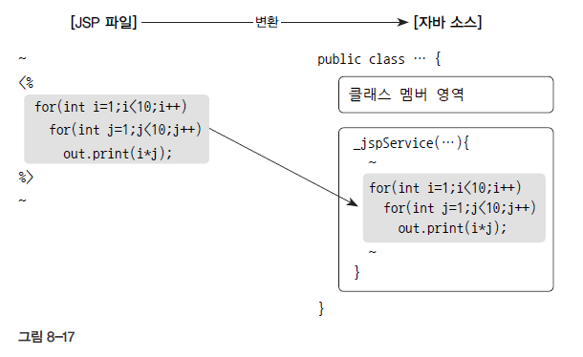
스크립트릿
8.3 스크립트 기반 태그 – 스크립트릿

Slide 27
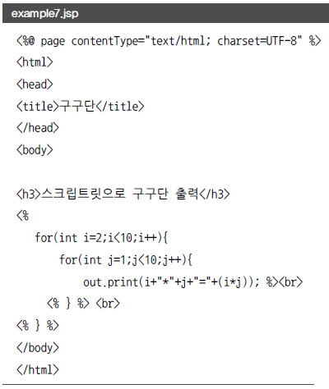
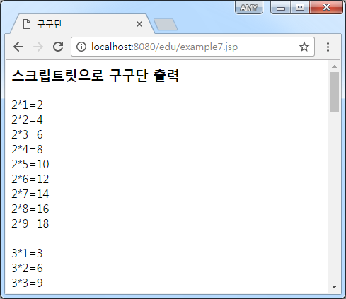
8.3 스크립트 기반 태그 - 스크립트릿

Slide 28
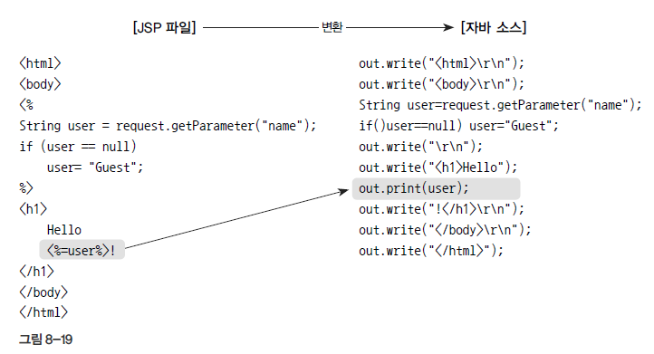
표현식
8.3 스크립트 기반 태그 – 표현식

Slide 29
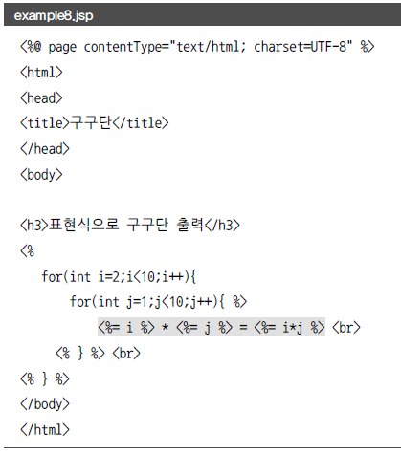
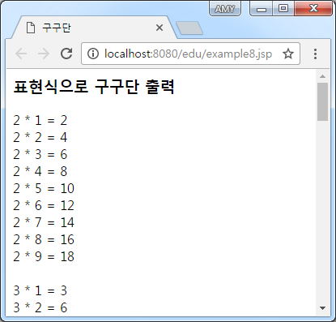
8.3 스크립트 기반 태그 – 표현식

Slide 30
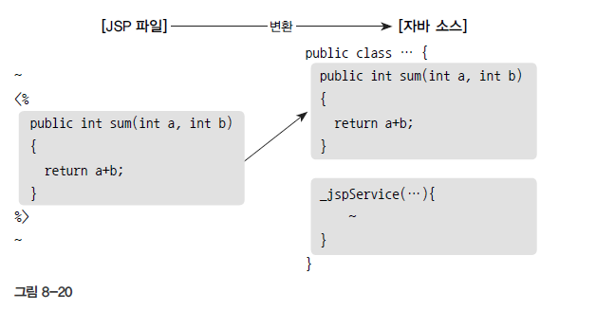
선언문
8.3 스크립트 기반 태그 – 선언문

Slide 31
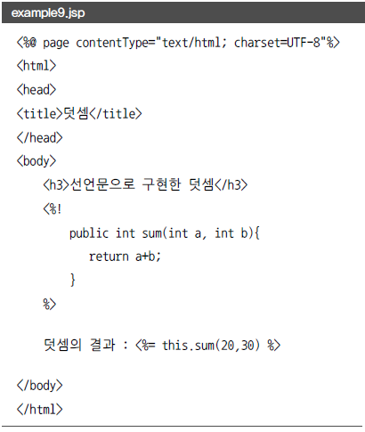
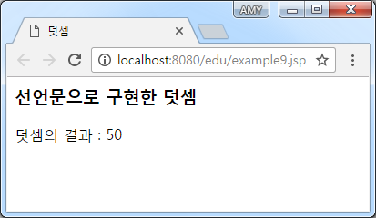
8.3 스크립트 기반 태그 – 선언문

